Slide 1


Искусственный интеллект: От рассвета до Скайнета

Slide 2
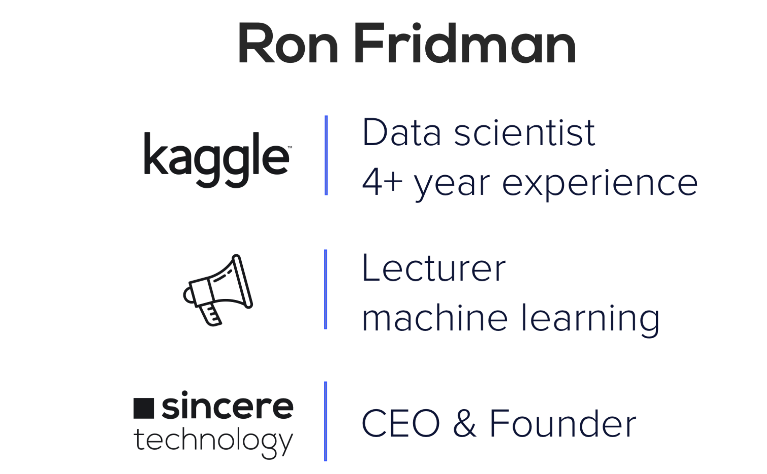
Notes:
Берлин( 2016)
Создание системы для анализа поведения покупателя
Разработка системы умной контекстной рекламы
Улучшение customer experience при онлайн закупках
2014-1025
Задачи кредитного скоринга
Построений прогноза биржевых индексов
Прогнозирование ВВП различных стран
Оценка риска банктротства предприятия
Пиктограммки может
Система оценки эмоционального состояния по ЭКГ
Построение персонализированной системы для предотвращения болезней на ранних бессимптомных стадиях
Оценка уровня стресса продуктивности и энергии организма

Slide 4
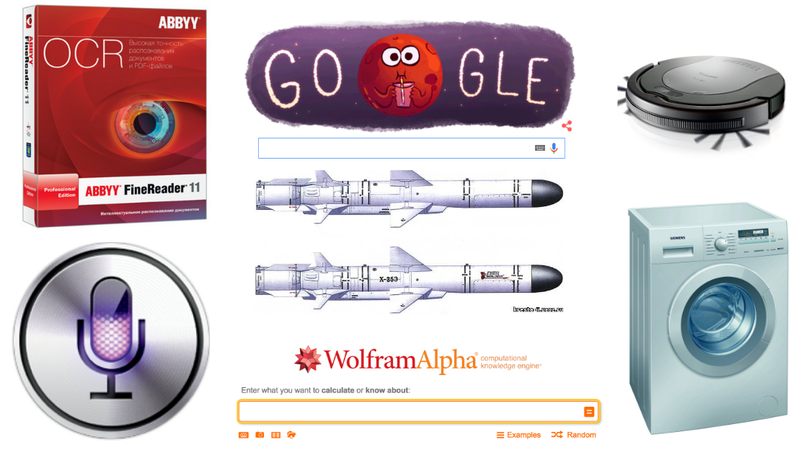

Slide 6
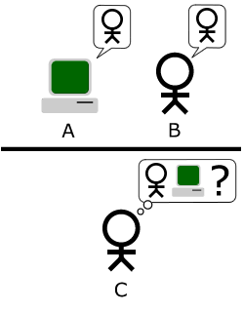
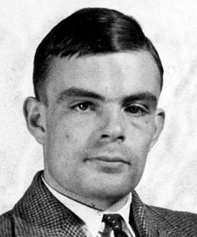
Тест Тьюринга

Slide 7
Так было в 90-х
Машинное обучение в двух словах

Slide 8
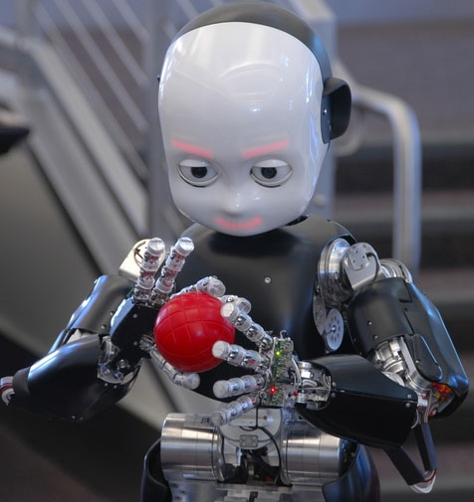
Основная идея: учим компьютер как ребенка
Сначала учим его на тренировочной выборке
Потом проверяем его знания на тестовой выборке
Стараемся добиться не запоминания, а обобщения

Slide 9
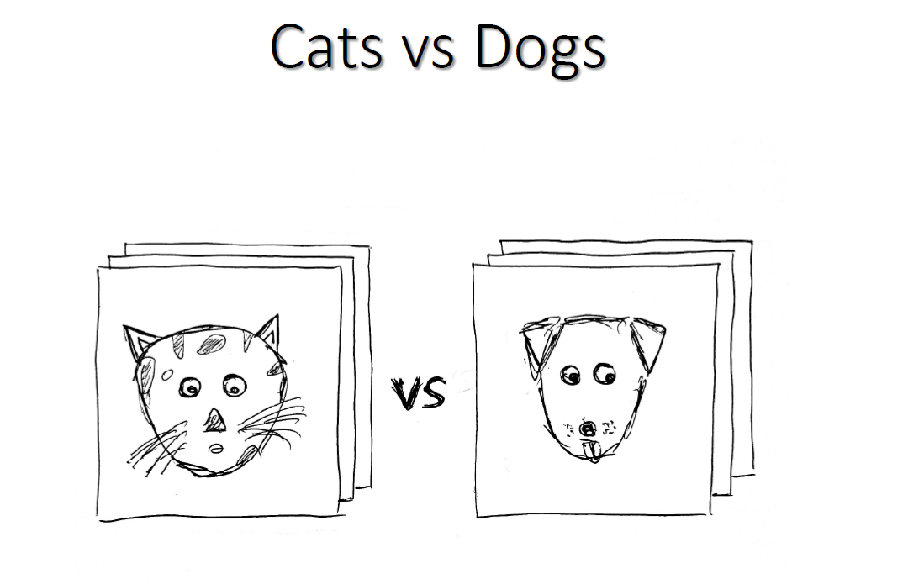

Slide 10
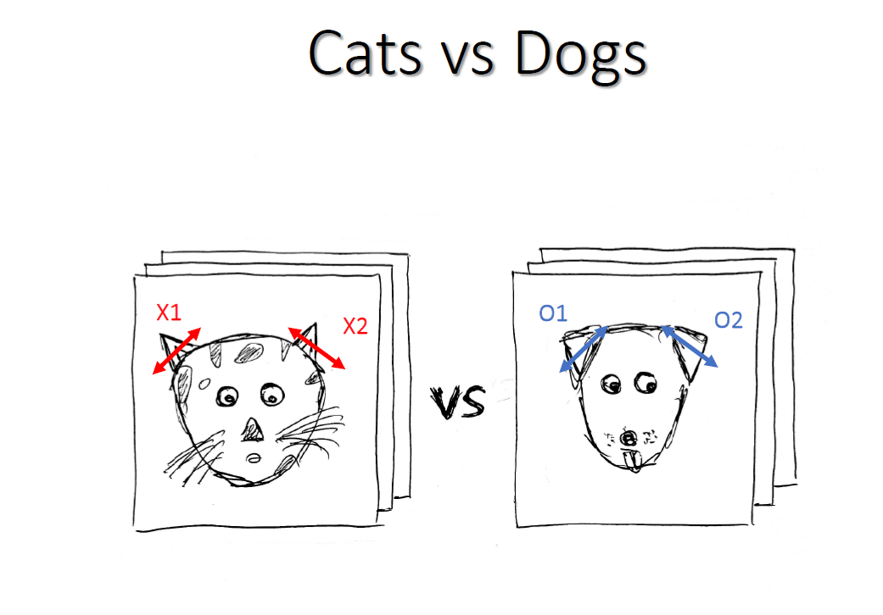

Slide 11
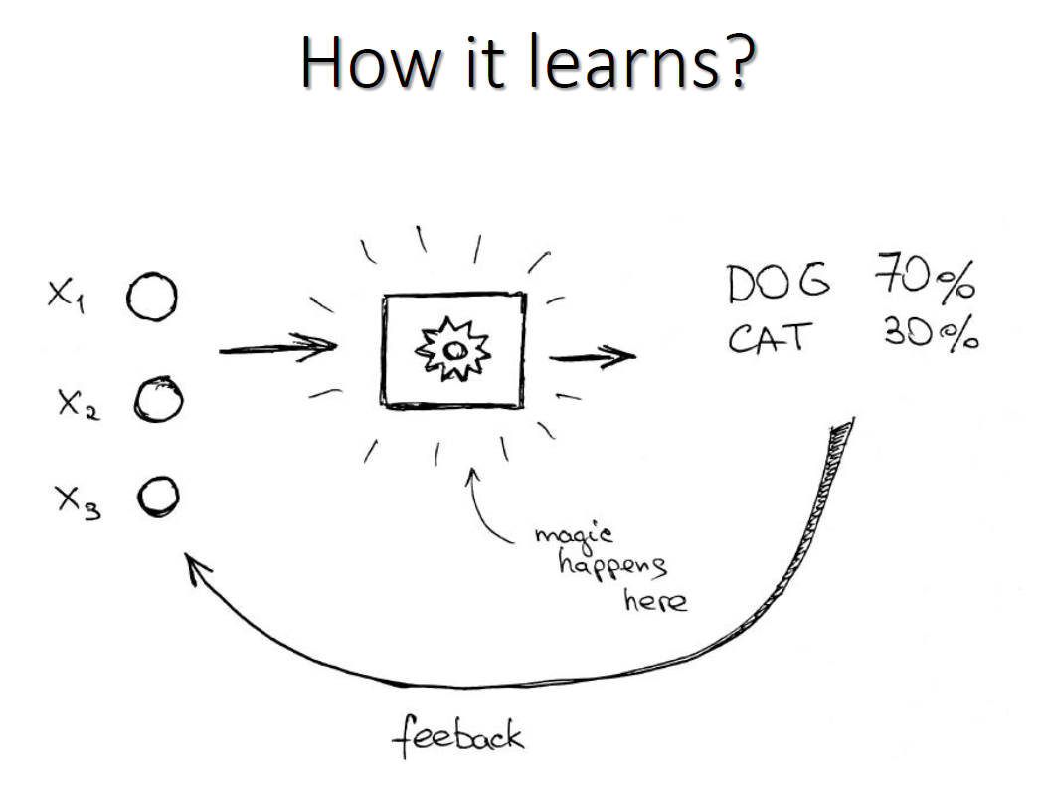

Slide 12
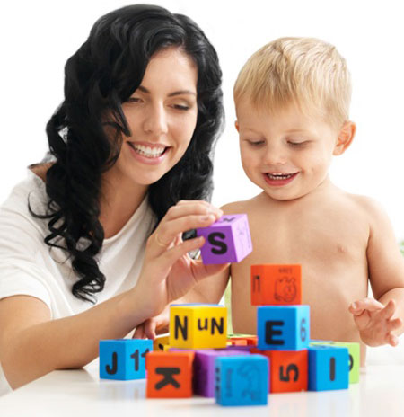
Резюме
Обучение ИИ это как обучение детей- мы показываем им примеры разных объектов и они пытаются обобщить их для того чтобы научиться распознавать новые объекты( различать их)

Slide 13
Глубинное обучение на пальцах
Так дела обстоят сейчас

Slide 15
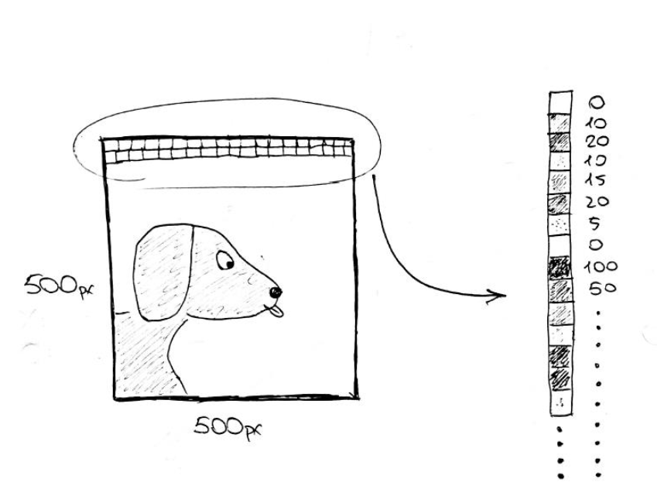
Image representation

Slide 16
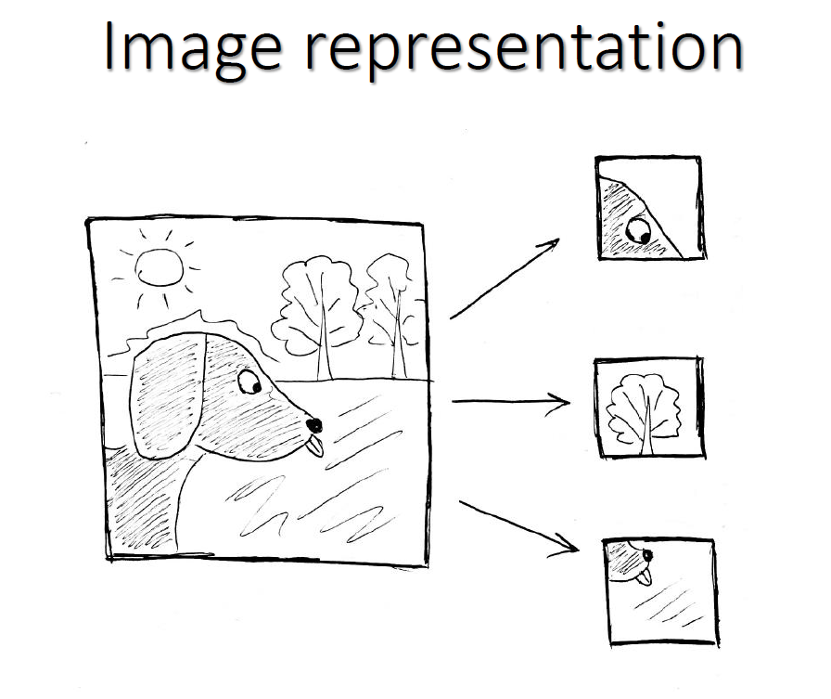

Slide 17
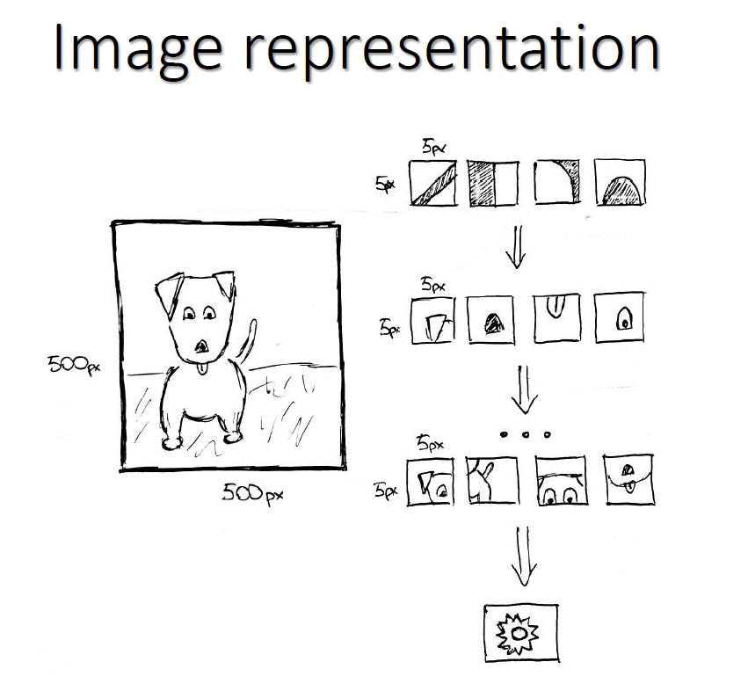

Slide 18
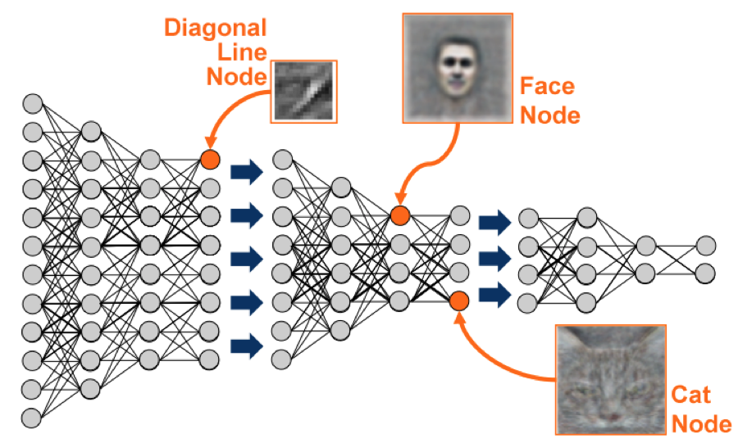

Slide 19
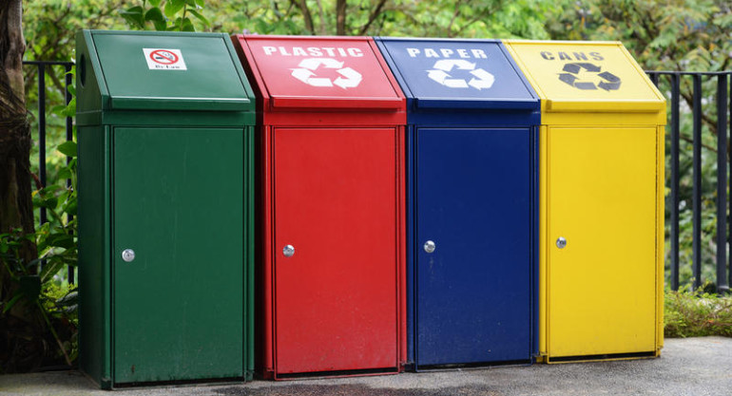
Резюме
Выделяем значимую информацию из изображения, чтобы алгоритм корректно разделял паттерны по категориям

Slide 20
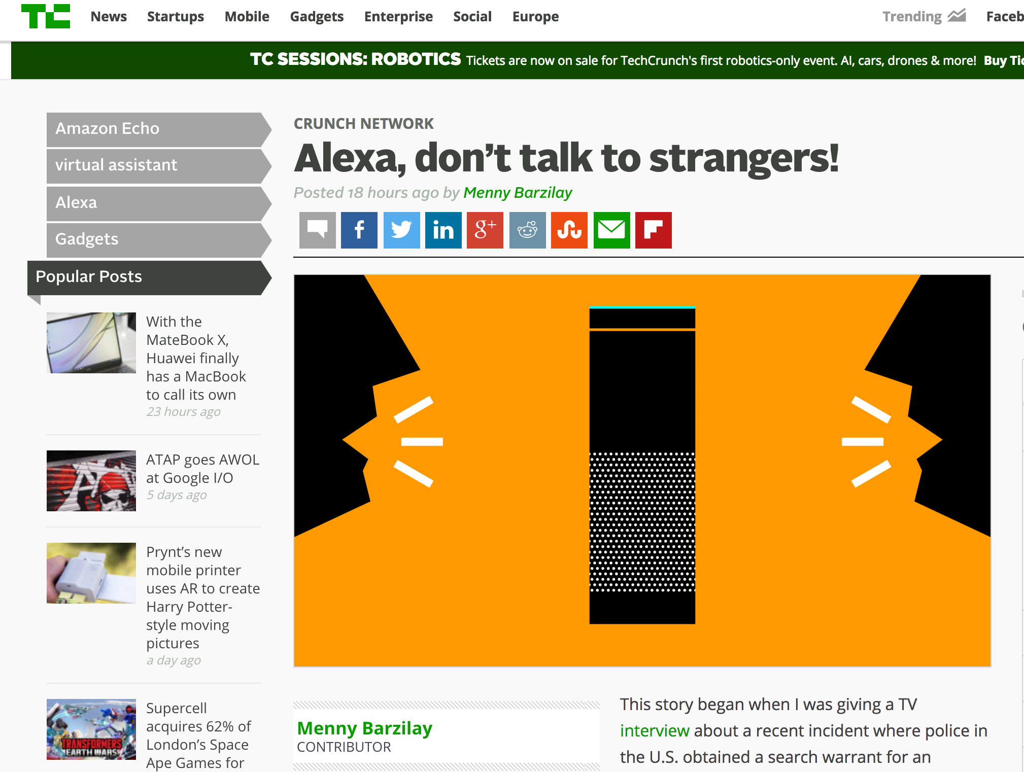

Slide 21
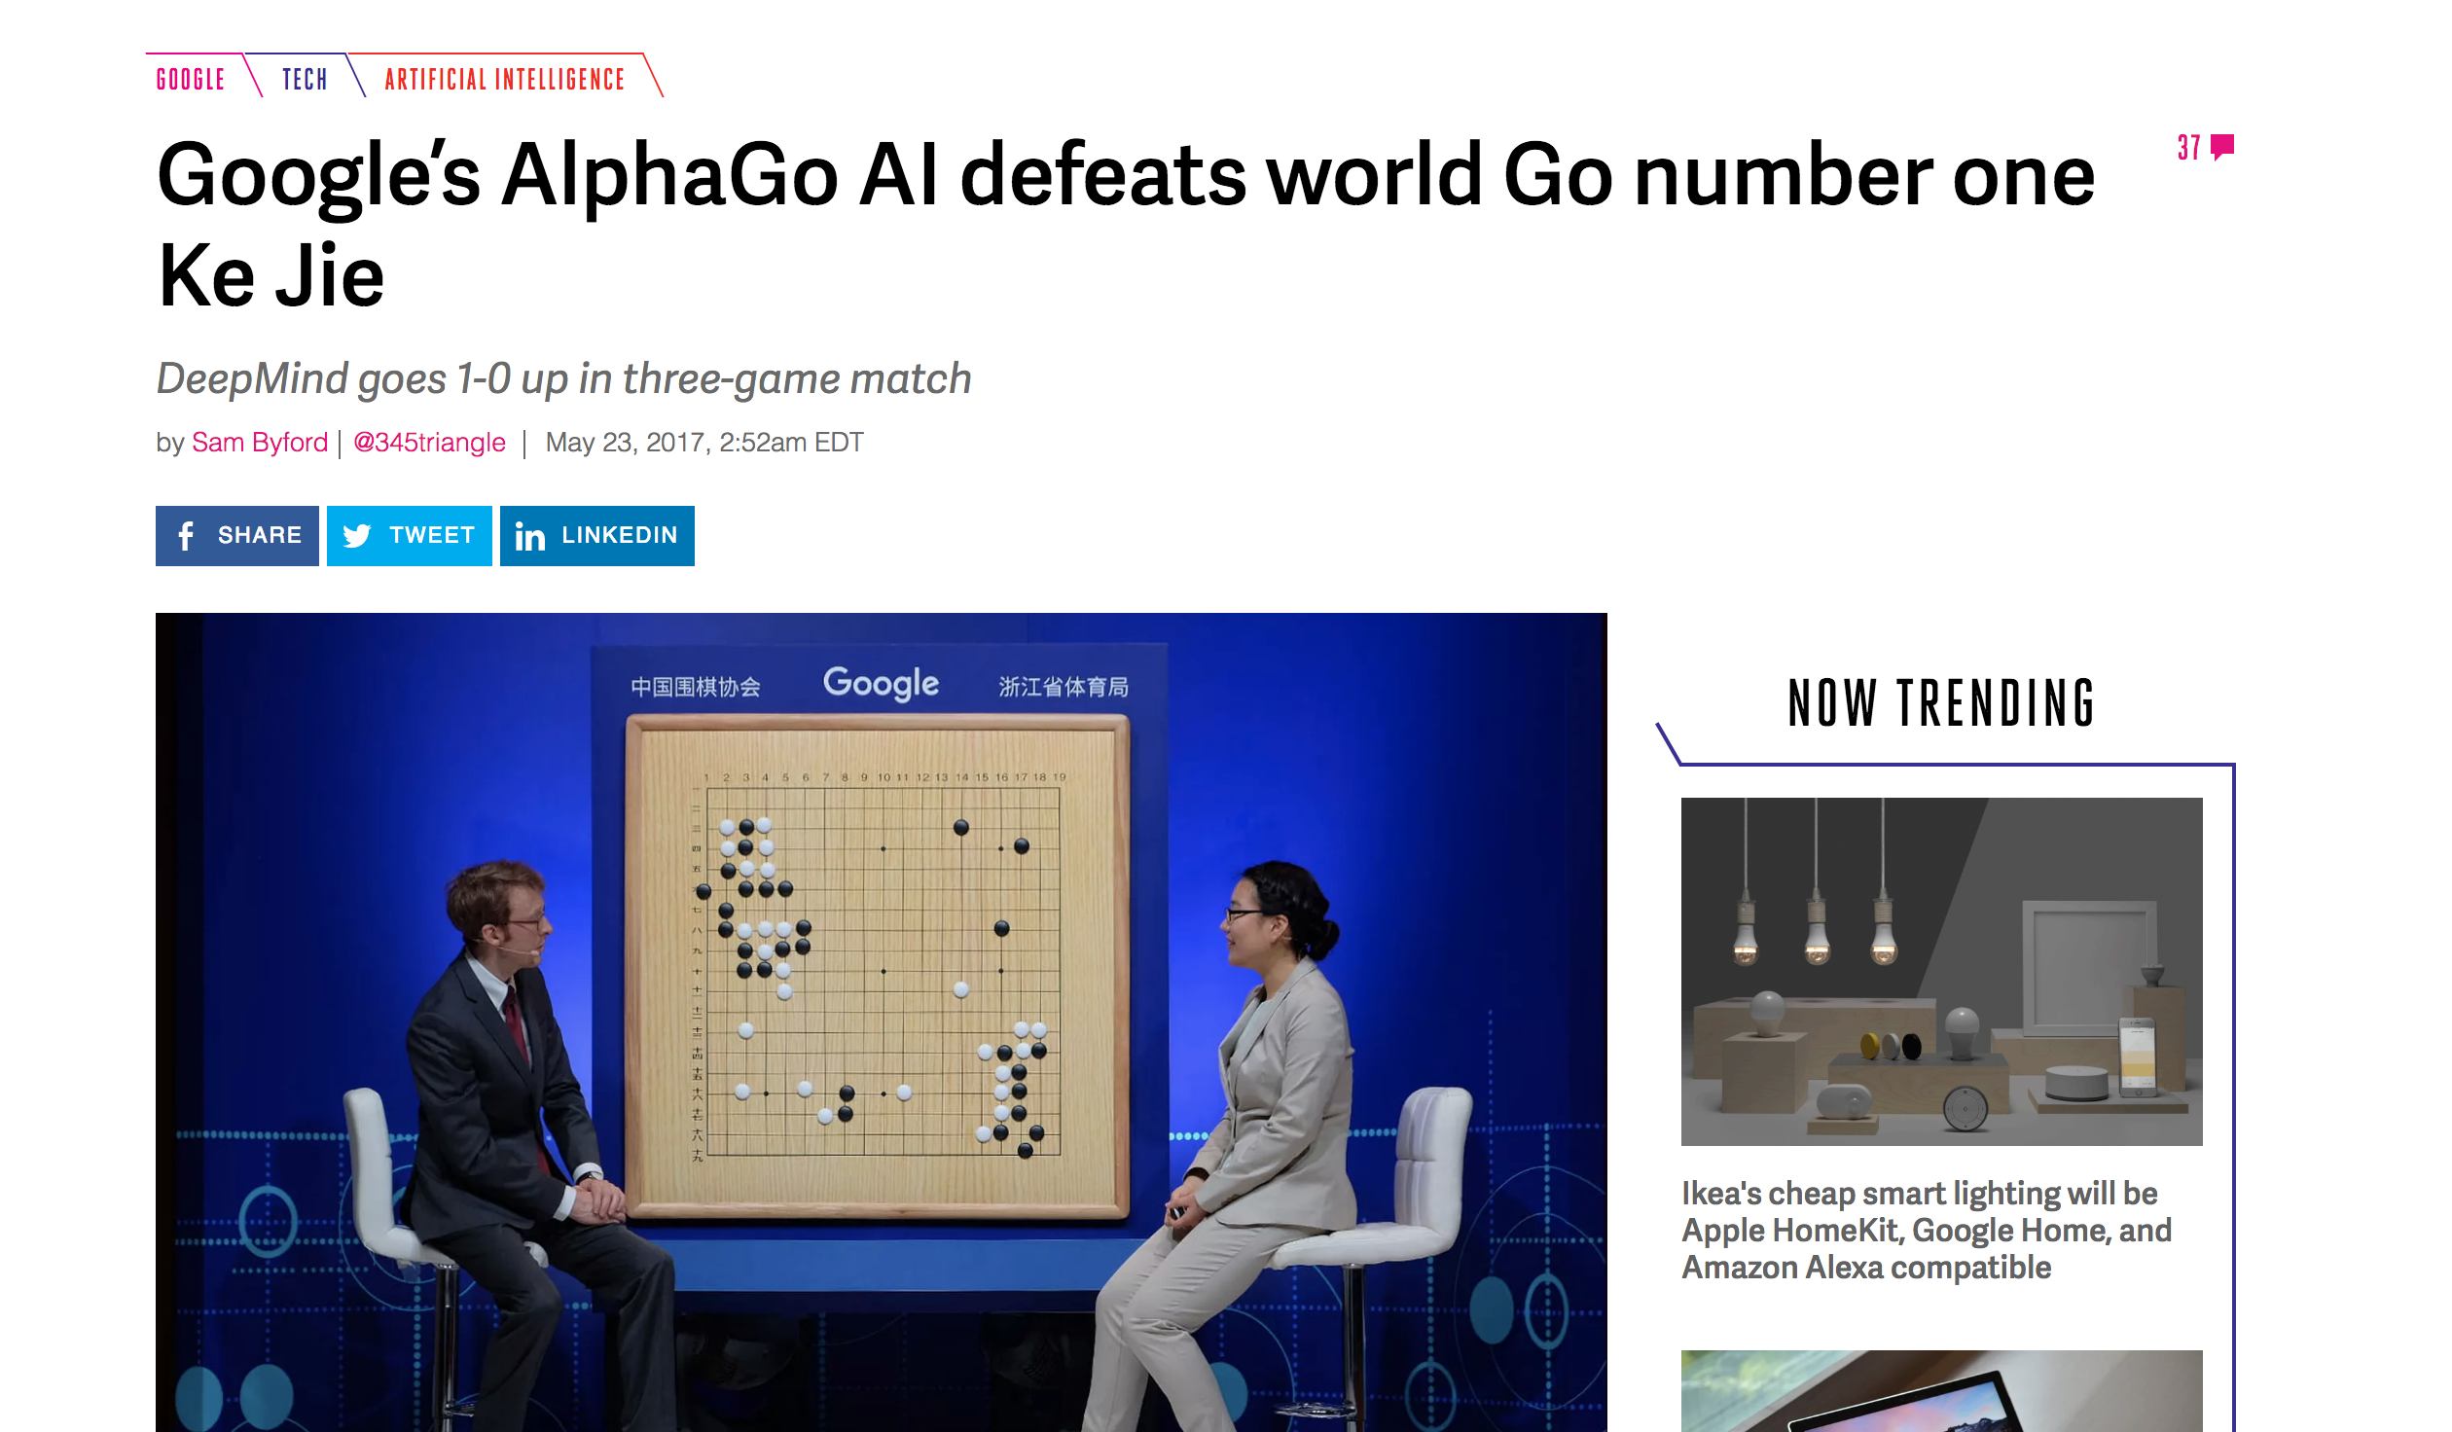

Slide 22
Cекрет: Впервые обучался в игре компьютер против компьютера

Slide 23
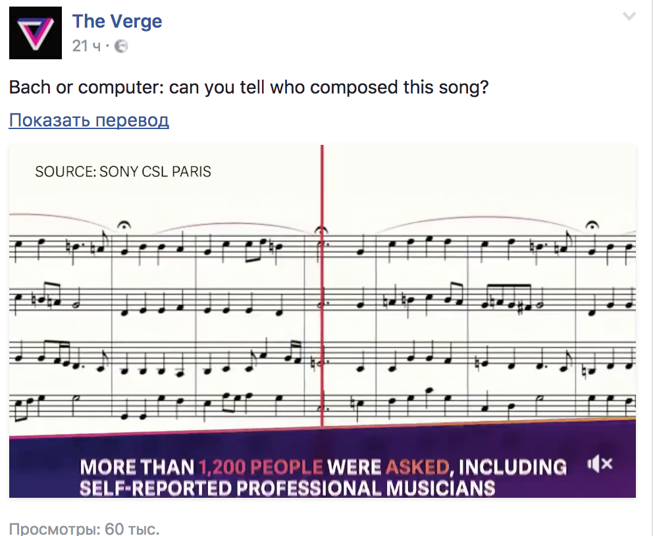

Slide 24
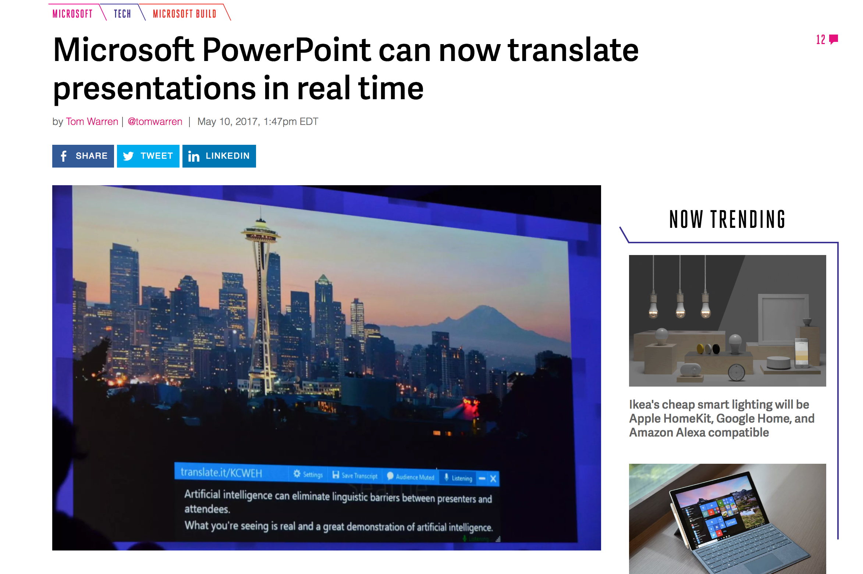

Slide 25
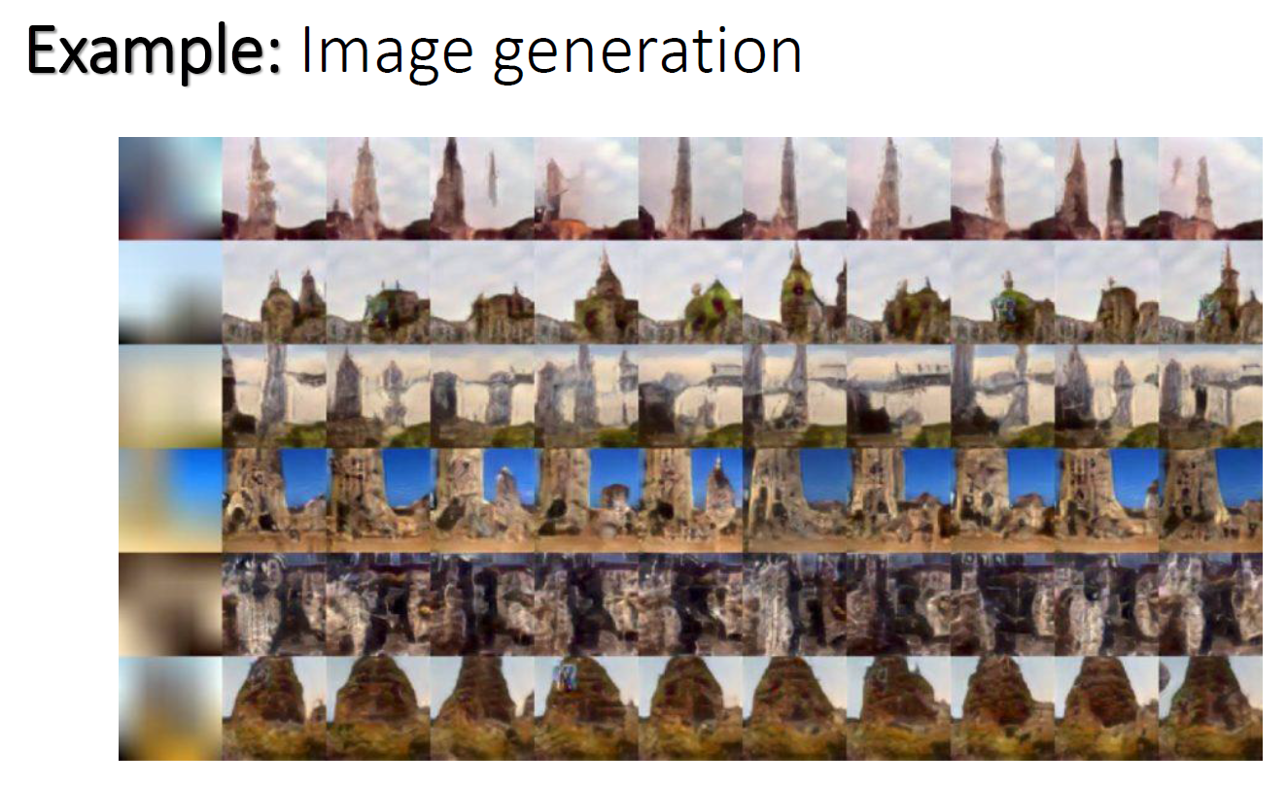

Slide 26
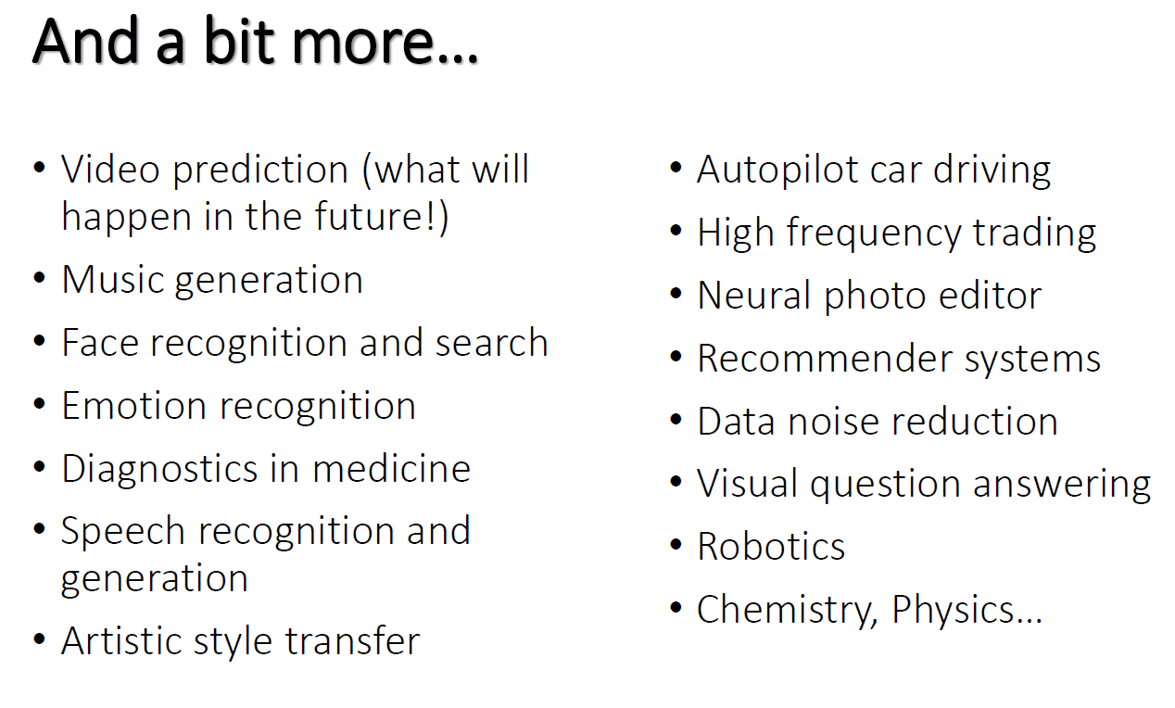

Slide 27
А что еще могут эти нейронки?

Slide 28
Определение патологий сердца по ЭКГ
Диагностирование заболеваний на бессимптомных стадиях

Slide 29
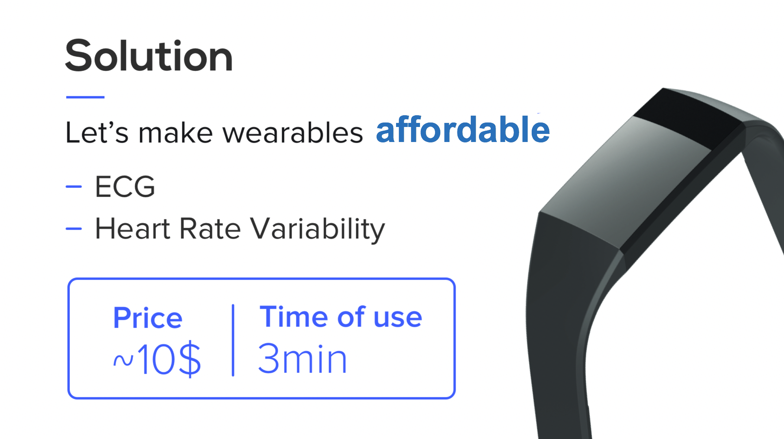

Slide 31
Зачем это нужно
Маркетинг ( объективная оценка фокус-групп)
Психология ( контроль эмоционального состояния пациента)
Предотвращение депрессий, неврозов
Обратная связь ( HR и сотрудники)

Slide 32
Определение эмоций
Делают сейчас:
Мы хотим:
По голосу
По мимике
По выражению лица

Slide 33
Fear VS Anger

Slide 34
У человечества нет опыта в решении данной задачи

Slide 36
1. Собираем датасет
(выборку из ЭКГ 50 человек)

Slide 37
2.Очищаем данные от шумов

Slide 38
3. Обучаем глубинную нейронную сеть выделять признаки

Slide 39
4.Строим классификатор на полученных признаках

Slide 40
5.Определяем точность модели

Slide 41
Резюме

Slide 42
Спасибо за внимание!
ron@sincere.technology
Facebook: ronfri95

